Slide 1

PROYECTO TASKBLITZ
PRESENTACIÓN FINAL CAPSTONE

Slide 2
PROYECTO TASKBLITZ
Jeferson Jaque
Jefe De Proyecto
Documentación, Scrum Master
Diego Estay
Desarrollador/QA
Desarrollador del proyecto, QA
INTEGRANTES DEL PROYECTO

Slide 3
PROYECTO TASKBLITZ
DESCRIPCIÓN DEL PROYECTO
Propuesta de solución
TaskBlitz es una plataforma web inteligente diseñada para resolver estos problemas mediante:
Gestión de tareas: relacionada con la carga de trabajo, equilibrando responsabilidades dentro del equipo.
Priorización dinámica: Herramientas que permiten establecer prioridades claras basadas en urgencia e impacto, adaptándose en tiempo real a cambios en los requisitos.
Colaboración en tiempo real: Funcionalidades como chat instantáneo, compartición de documentos y alertas para mantener a los equipos conectados y sincronizados.
Seguimiento detallado: Tableros visuales y reportes automáticos que ofrecen visibilidad centralizada del progreso y potenciales cuellos de botella.
Seguridad robusta: Mecanismos avanzados de autenticación y segregación de datos para proyectos multi-organizacionales.
Problema o dolor
Las pequeñas, medianas y grandes empresas enfrentan constantes desafíos para gestionar múltiples proyectos de manera eficiente. Entre los principales problemas se encuentran:
Sobrecarga de trabajo y asignación ineficaz de tareas.
Falta de priorización clara de actividades y objetivos.
Comunicación deficiente entre equipos, lo que genera malentendidos y pérdida de tiempo.
Dificultad para monitorear el progreso de tareas y proyectos en tiempo real.
Conflictos internos y baja productividad derivados de la poca visibilidad y organización.

Slide 4
PROYECTO TASKBLITZ
Objetivo General
Desarrollar e implementar TaskBlitz, una plataforma avanzada de gestión de proyectos diseñada para optimizar la asignación de tareas, mejorar la comunicación y la colaboración entre equipos, y proporcionar herramientas de seguimiento en tiempo real, con el propósito de aumentar la eficiencia y productividad organizacional en empresas de todos los tamaños.
Objetivos Específicos
Poder asignar tareas considerando, disponibilidad y carga de trabajo.
Implementar funcionalidades de priorización dinámica para organizar tareas según urgencia e impacto.
Crear herramientas de colaboración en tiempo real, como chat.
Desarrollar reportes automáticos y tableros visuales para monitorear el progreso de proyectos.
Garantizar seguridad avanzada con autenticación, gestión de roles y segregación de datos.
Diseñar una interfaz intuitiva que facilite el uso de la plataforma.
Optimizar el rendimiento para asegurar escalabilidad y estabilidad bajo alta demanda.

Slide 5
PROYECTO TASKBLITZ
Alcances y limitaciones del proyecto
Alcances
Desarrollar e implementar una plataforma funcional que gestione tareas y proyectos de forma inteligente, adecuada para empresas de diferentes tamaños.
Ofrecer un algoritmo que optimice la asignación de tareas en función de criterios específicos como habilidades y carga de trabajo.
Proporcionar herramientas de priorización, colaboración en tiempo real, y seguimiento visual del progreso en proyectos.
Garantizar la seguridad de los datos mediante autenticación avanzada y roles bien definidos.
Implementar reportes automáticos y exportables para facilitar la toma de decisiones.
Diseñar una interfaz de usuario intuitiva para fomentar una fácil adopción.
Escalar la plataforma para soportar múltiples usuarios y proyectos en tiempo real sin comprometer el rendimiento.
Limitaciones del proyecto
La plataforma requerirá conexión a internet estable para utilizar todas sus funcionalidades en tiempo real.
Inicialmente, no incluirá la integración con herramientas externas como sistemas de aprendizaje automático o plataformas de terceros, que podrían implementarse en versiones futuras.
Las funcionalidades avanzadas, como reportes personalizados o la gestión de proyectos multi-organizacionales, dependerán de la configuración y permisos asignados por los administradores.
La personalización de la interfaz y algunas funcionalidades podría ser limitada en la versión inicial.

Slide 6
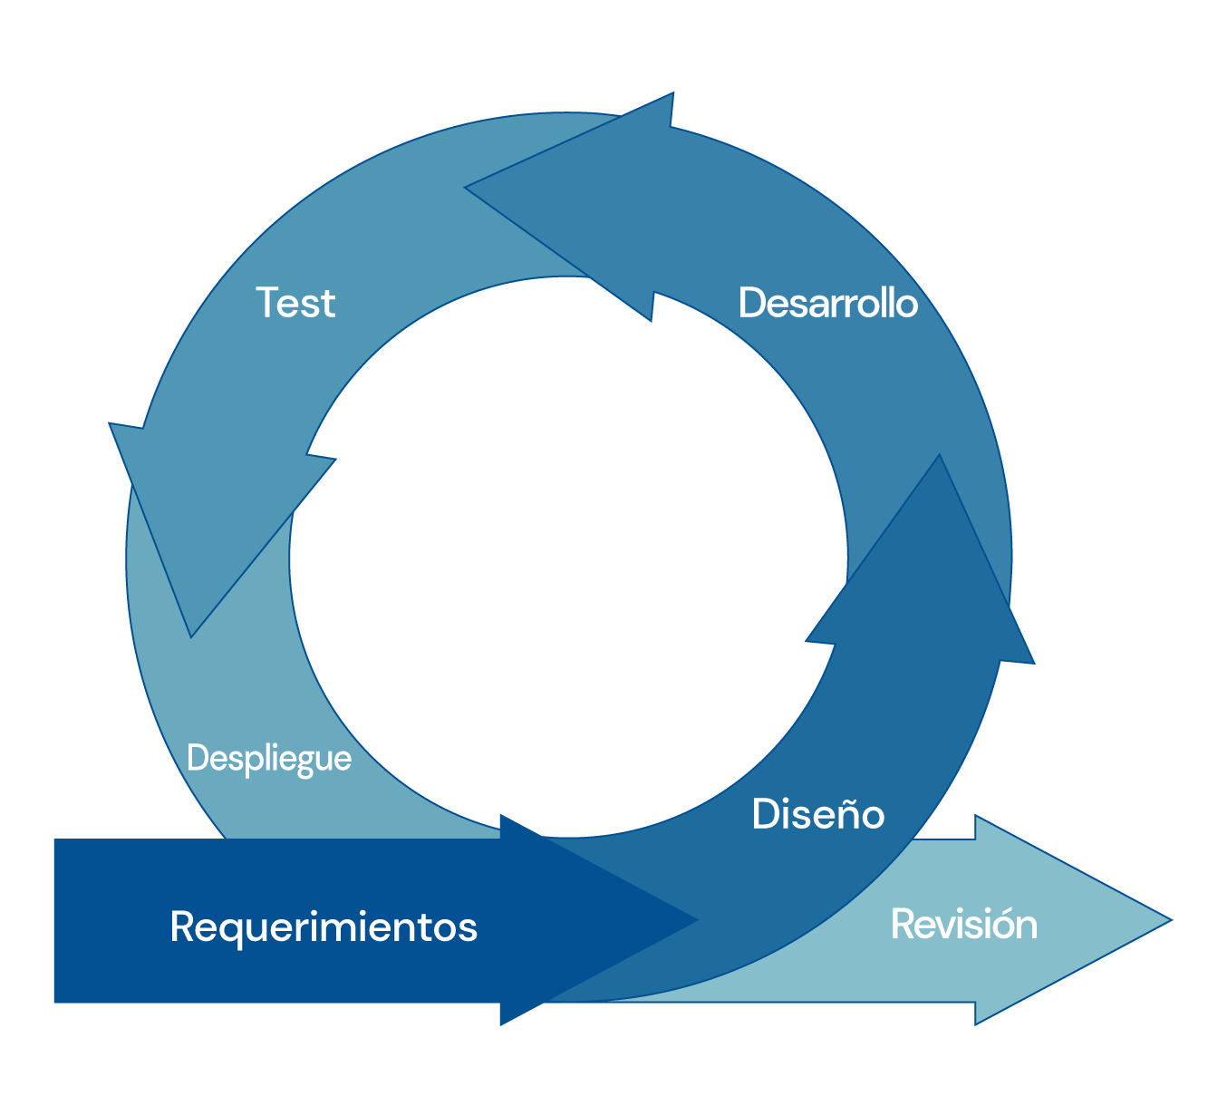
PROYECTO TASKBLITZ
Metodología de trabajo para el desarrollo del proyecto
Adaptabilidad a cambios
Entregas incrementales y funcionales
Mejora continua
Colaboración y comunicación eficiente
Reducción de riesgos
Mayor enfoque en el cliente

Slide 7
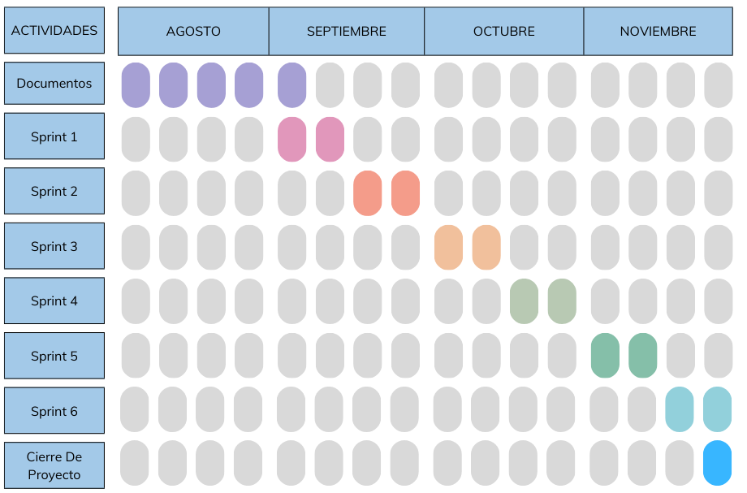
PROYECTO TASKBLITZ
Cronograma para el desarrollo del proyecto

Slide 8
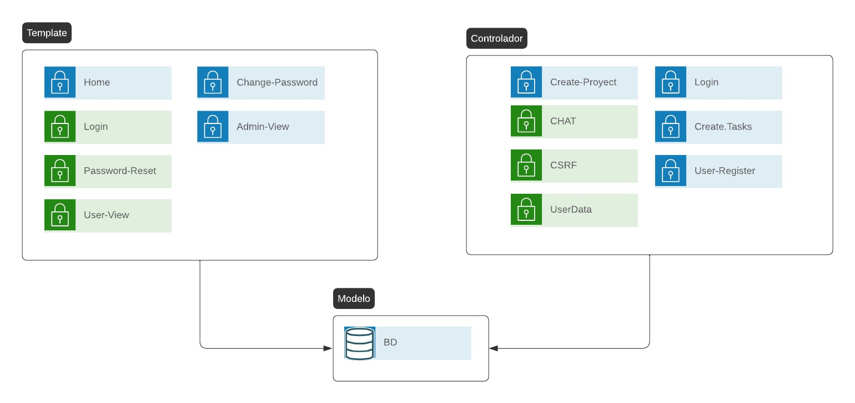
PROYECTO TASKBLITZ
Arquitectura de Desarrollo

Slide 9
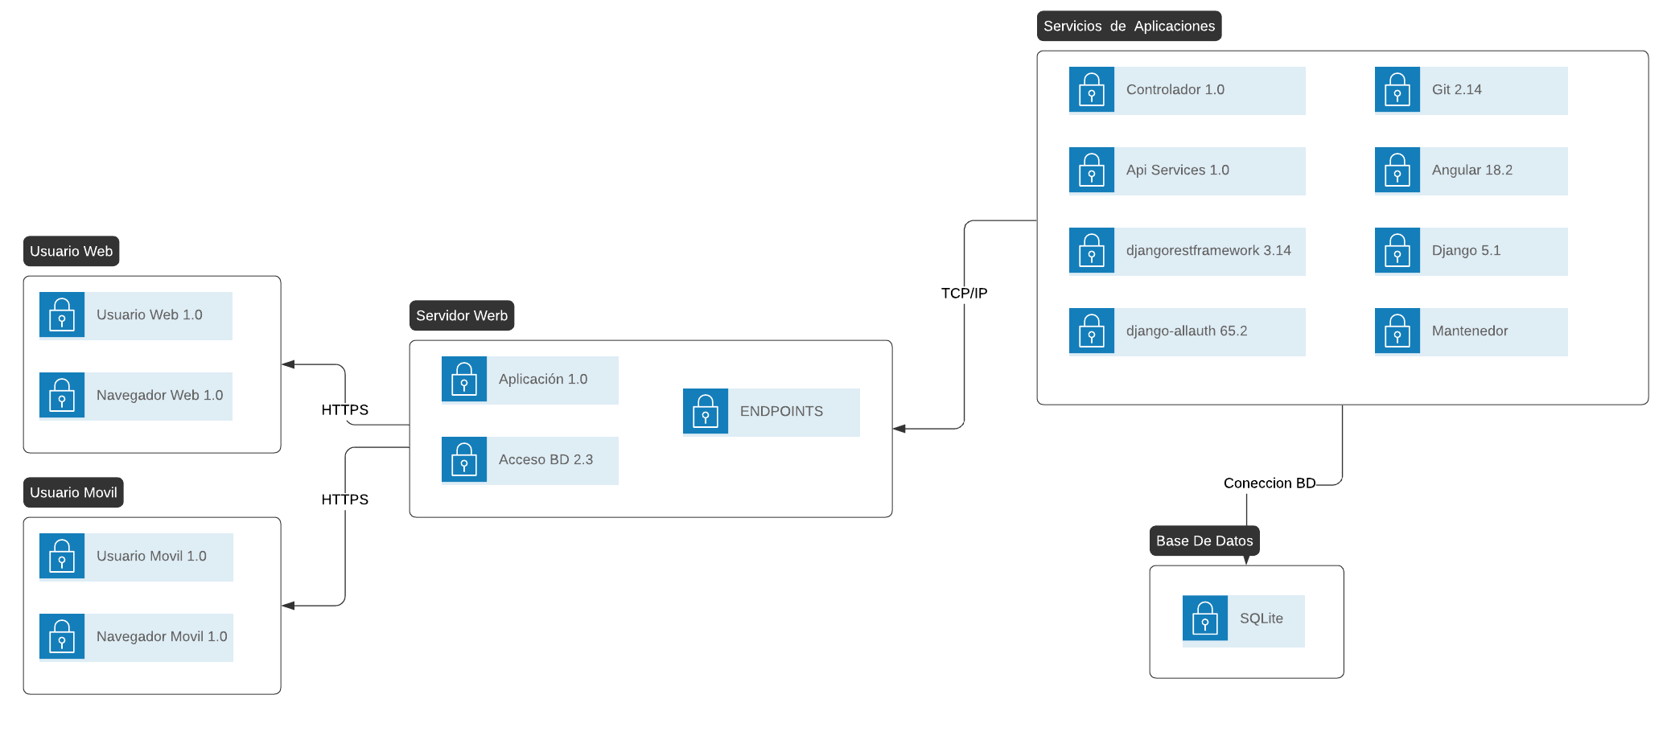
PROYECTO TASKBLITZ
Arquitectura Física

Slide 10
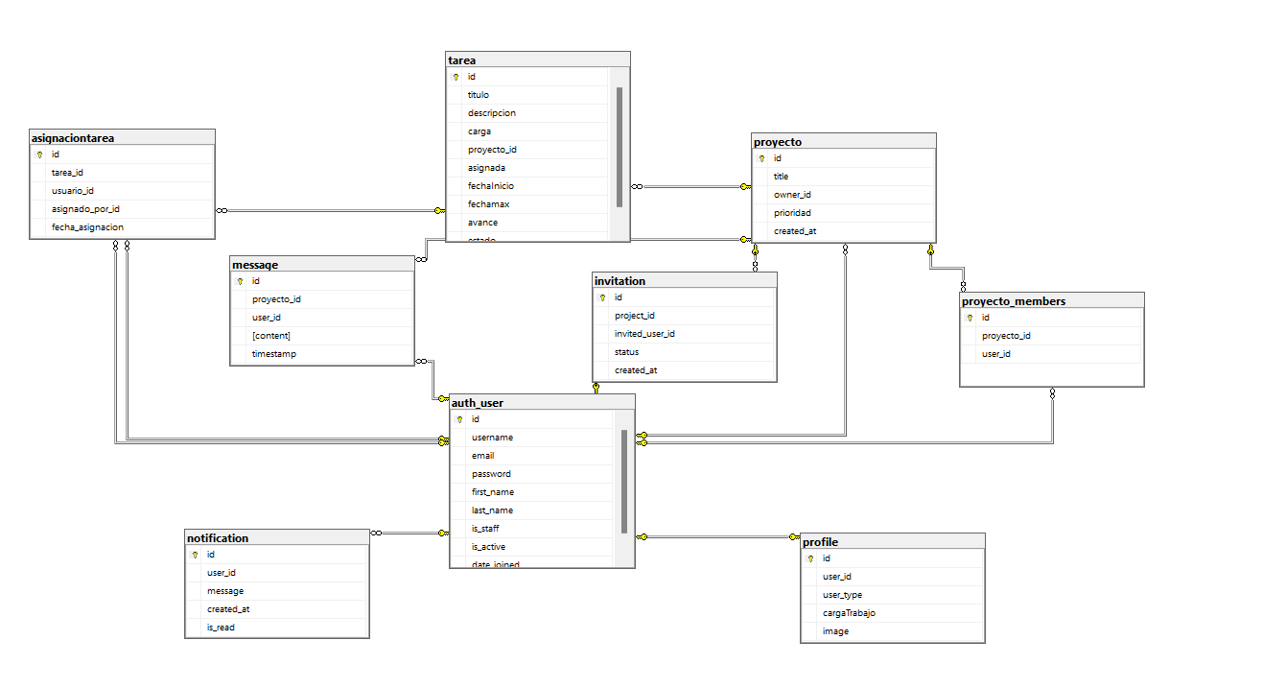
Modelo de datos
PROYECTO TASKBLITZ

Slide 11



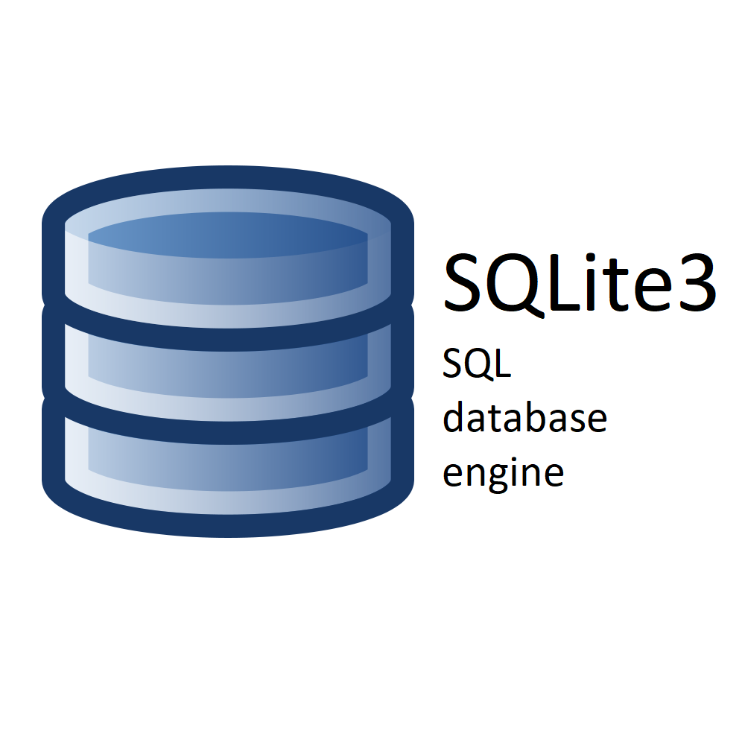

PROYECTO TASKBLITZ
Tecnologías utilizadas
Controlador de versiones
Back-End
Base de Datos
Front-End

Slide 12
DEMOSTRACIÓN DEL RESULTADO DEL PROYECTO
*Exposición del sistema

Slide 13
Resultados obtenidos
Mejor asignación de tareas: Se distribuye las tareas equitativamente entre los miembros del equipo y cargas de trabajo, promoviendo un equilibrio en las responsabilidades.
Mayor productividad: Las herramientas de priorización y realiza seguimiento en tiempo real permiten que los equipos se enfoquen en tareas críticas, reduciendo el tiempo perdido en actividades no esenciales.
Colaboración efectiva: Funcionalidades como chat en tiempo real y notificaciones aseguran una comunicación fluida entre los miembros del equipo, eliminando malentendidos y mejorando la coordinación.
Visibilidad completa del progreso: Tableros visuales e informes automáticos proporcionan una vista centralizada del estado de los proyectos, permitiendo tomar decisiones informadas y actuar rápidamente ante retrasos o problemas.
Reducción de errores y conflictos internos: La claridad en la asignación de tareas, roles y permisos evita conflictos dentro del equipo y asegura un flujo de trabajo más ordenado.
Seguridad robusta: Sistemas avanzados de autenticación y gestión de roles garantizan la protección de la información sensible, especialmente en proyectos multi-organizacionales.
Escalabilidad y estabilidad: La plataforma es capaz de manejar múltiples usuarios y proyectos simultáneamente sin pérdida de rendimiento, adaptándose a las necesidades de empresas en crecimiento.
Aumento de la satisfacción: Empresas más organizadas y productivas podrán cumplir con los plazos y expectativas de sus propios clientes, fortaleciendo sus relaciones y reputación.

Slide 14
Obstáculos presentados durante el desarrollo
Definición de Historias de usuarios y Épicas: Implicó estructurar las funcionalidades del proyecto en pequeñas unidades de trabajo, priorizando las necesidades del cliente y asegurando que fueran claras y alcanzables.
Complejidad técnica: Retos asociados con el desarrollo de algoritmos avanzados, escalabilidad del sistema y funcionalidades en tiempo real como chat y reportes automáticos.
Gestión de riesgos: Identificar y mitigar problemas potenciales en seguridad, rendimiento y operatividad para evitar interrupciones o fallos críticos durante el desarrollo.
Integración de funcionalidades avanzadas: Dificultad para implementar características como generación de reportes dinámicos, gestión de permisos y escalabilidad, manteniendo una alta calidad y eficiencia.
Coordinación del equipo de desarrollo: Asegurar la alineación entre los miembros del equipo, adaptándose a la metodología Scrum y manteniendo una comunicación fluida en cada sprint.
Limitaciones de tiempo y recursos: Restricciones que obligaron a priorizar funcionalidades esenciales, dejando otras características para futuras versiones.
Pruebas y validaciones: Garantizar que el sistema funcionara correctamente bajo diferentes escenarios y condiciones de carga, resolviendo errores identificados durante las pruebas.

Slide 15
PREGUNTAS DE LA COMISIÓN

